Slide 1
スケジュール
既存資料を精査し、構成・訴求・
デザイン面の課題を洗い出す。
ブランド方針に沿ったデザイン
方向性とトーンを決定する。
フィードバックを反映し、
表現やレイアウトを最終調整する。
現状資料の分析と
課題整理
デザインコンセプト
確定
修正版提出と
最終調整
04/08
04/25
05/20
04/01
04/15
05/10
05/31
プロジェクト
キックオフ実施
構成案および
改善方針策定
初稿作成および
内部レビュー
最終版納品および
振り返り実施
目的とゴールを共有し、役割分担
と全体スケジュールを確定する。
ターゲットに合わせた全体構成と
訴求軸を再設計する。
新構成に基づき初稿を作成し、
内部確認で修正点を整理する。
完成版を納品し、今後の運用改善
に向けた振り返りを行う。

Slide 2
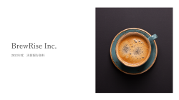

















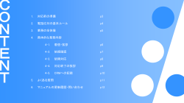








テンプレートをダウンロードいただき、ありがとうございました！
自分一人で資料を作るのはムズカシイ（汗）
と思ったら
Business Jungle 資料作成
と一緒に作りましょう（1スライド3,000円～）
そもそもBusiness Jungleって何者！？
さて、価格と品質はどんな感じだい？
サービス紹介資料をダウンロードする
お見積もり/サンプル作成を依頼する
https://business-jungle.com/material/download-material/
https://business-jungle.com/material/sample-material/

